Slide 1
BabelCode 开发指南
H5通天塔组/金璨

Slide 2

目录
1 简介
2 启动与构建
3 项目结构
4 Babel-template

Slide 3

简介
项目背景：
vscode背景：
Start from Monaco Editor
MS Switzerland team
Base on Electron & Typescript
使用：http://jmfe.jd.com/blog/2018/10/16/通天塔开发利器BabelCode

Slide 4
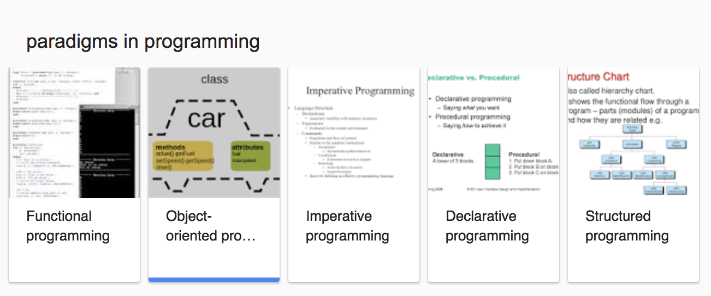
范式
JS过于灵活、复杂化
前端业务领域(react flux) – 强调 functional programming 模块化
flow through pipes
当你想要构建vscode此类的项目时 面向对象 抽象能力
个人觉得 当你在日常工作中经常使用这两种范式，并且对babel typescript v8 进行深入了解，你会理解JS是如何工作的

Slide 5
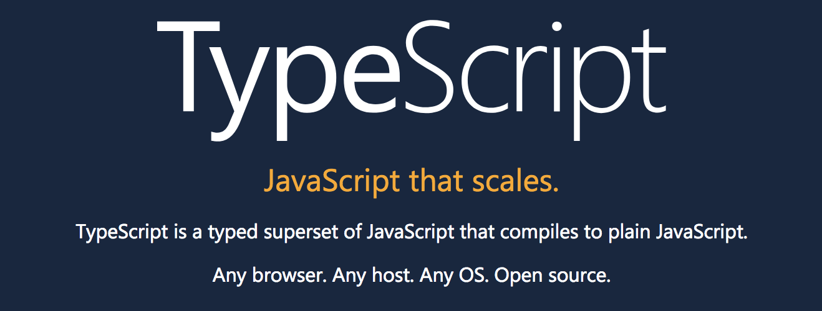
TS
Javascript编写tsc并实现Typescript自举
Javascript that **scales**
Javascript’s friend & V8 optimization

Slide 6
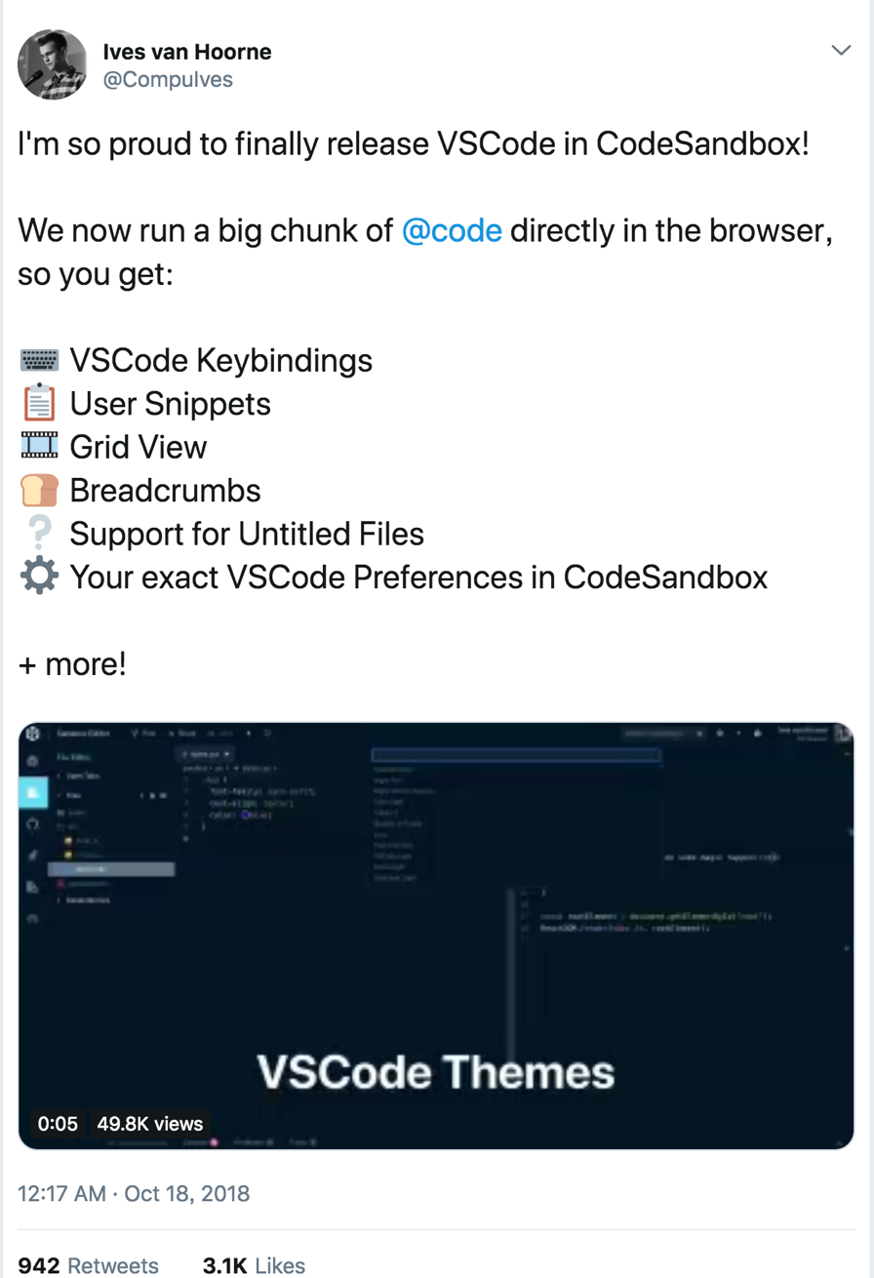

TS-场景

Slide 7
TS
OOP
Memory Management
函数式->业务 代数抽象层 AI
面向对象->可扩展性 子系统 架构
Class生命周期 dispose (lifecycle.ts builder.ts)
深入理解 TypeScript

Slide 8
布局

Slide 9
布局

Slide 10
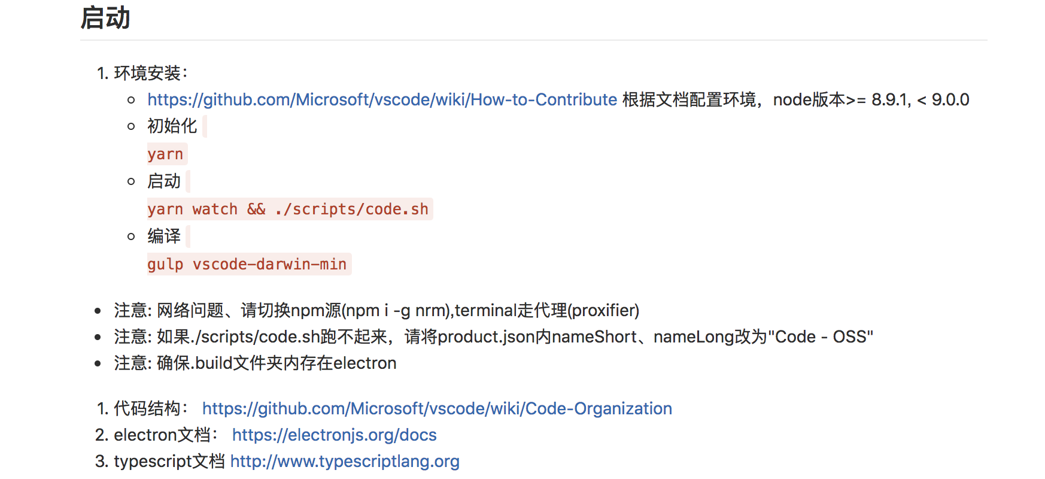
启动与构建
http://git.jd.com/babel-code/babel-code

Slide 11
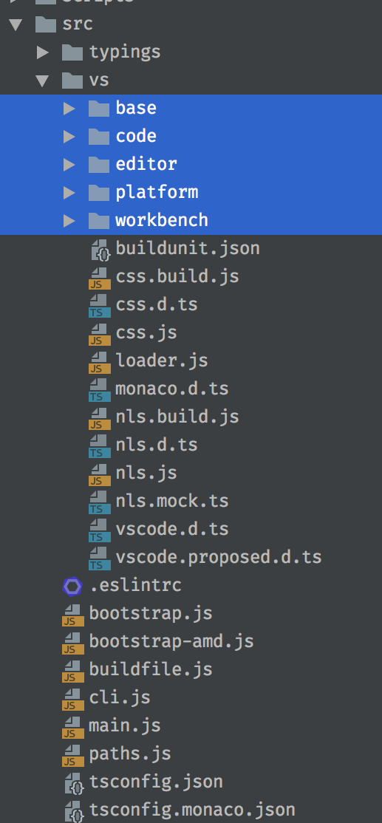
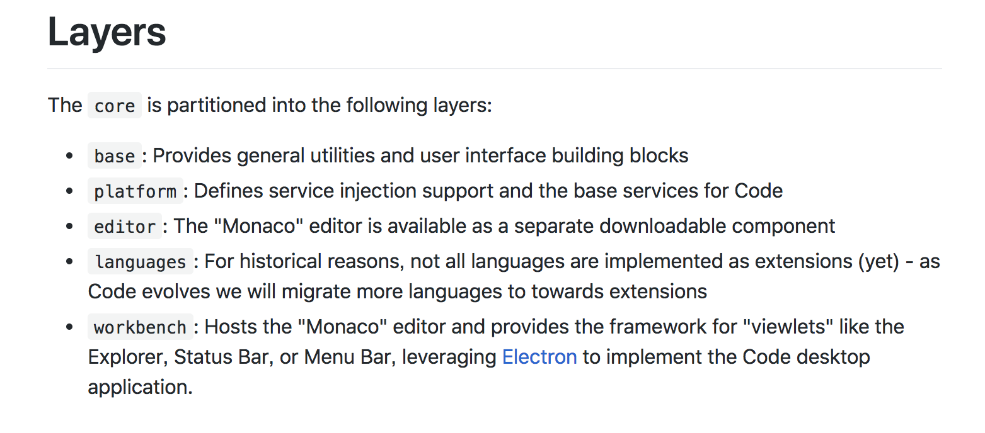
项目结构

Slide 12
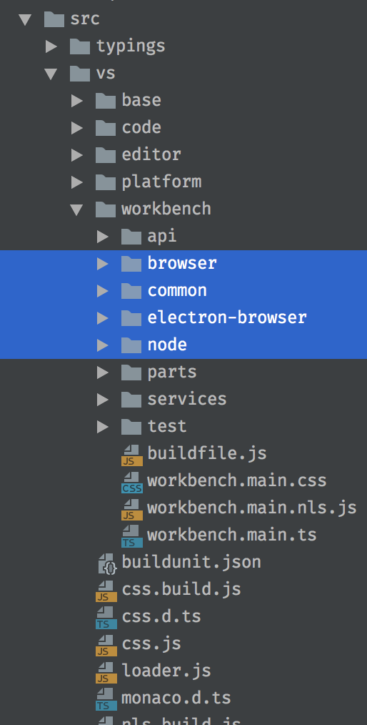
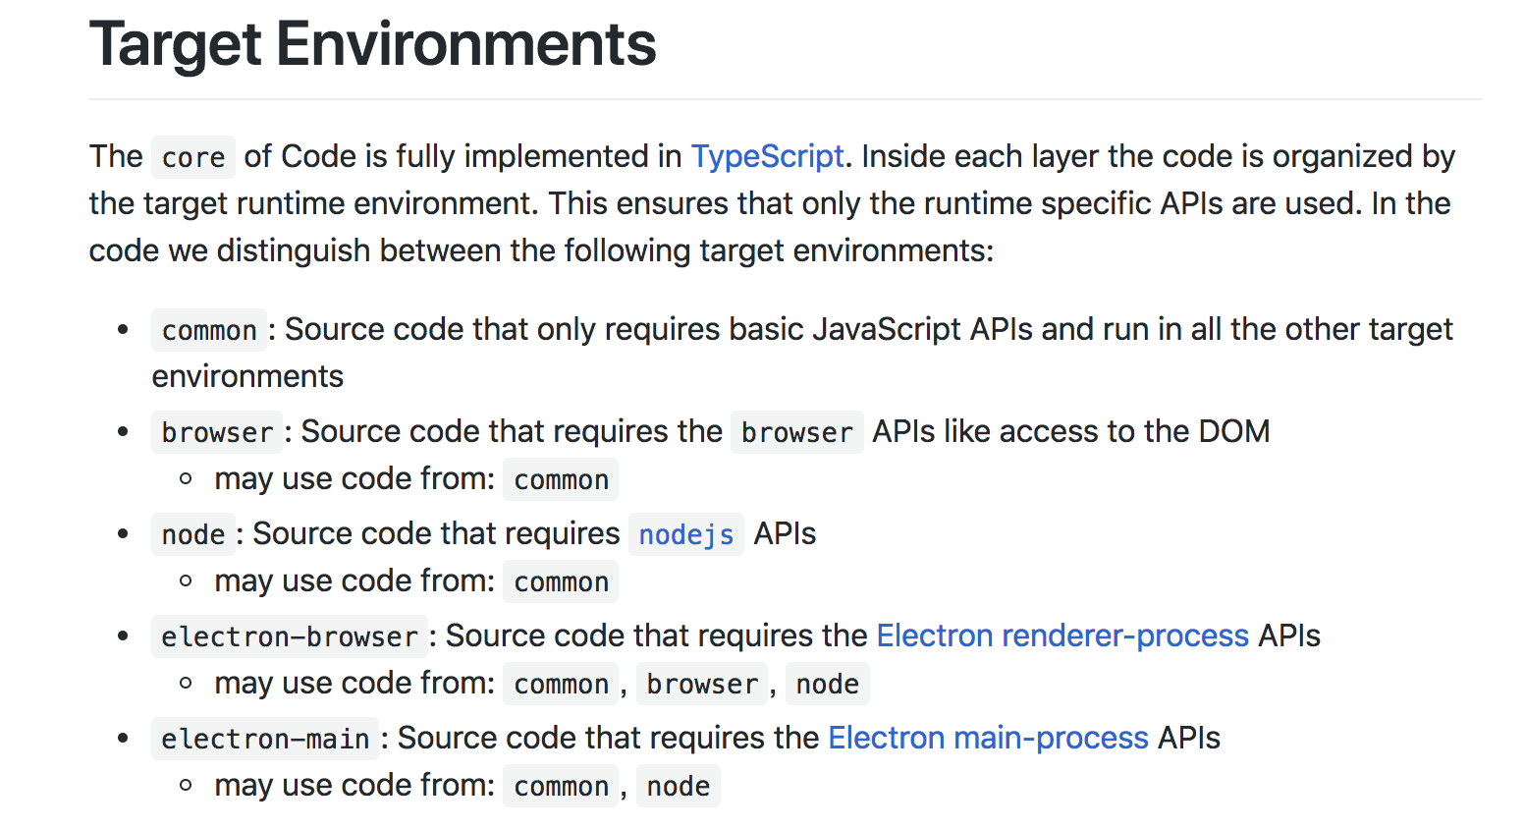
项目结构

Slide 13
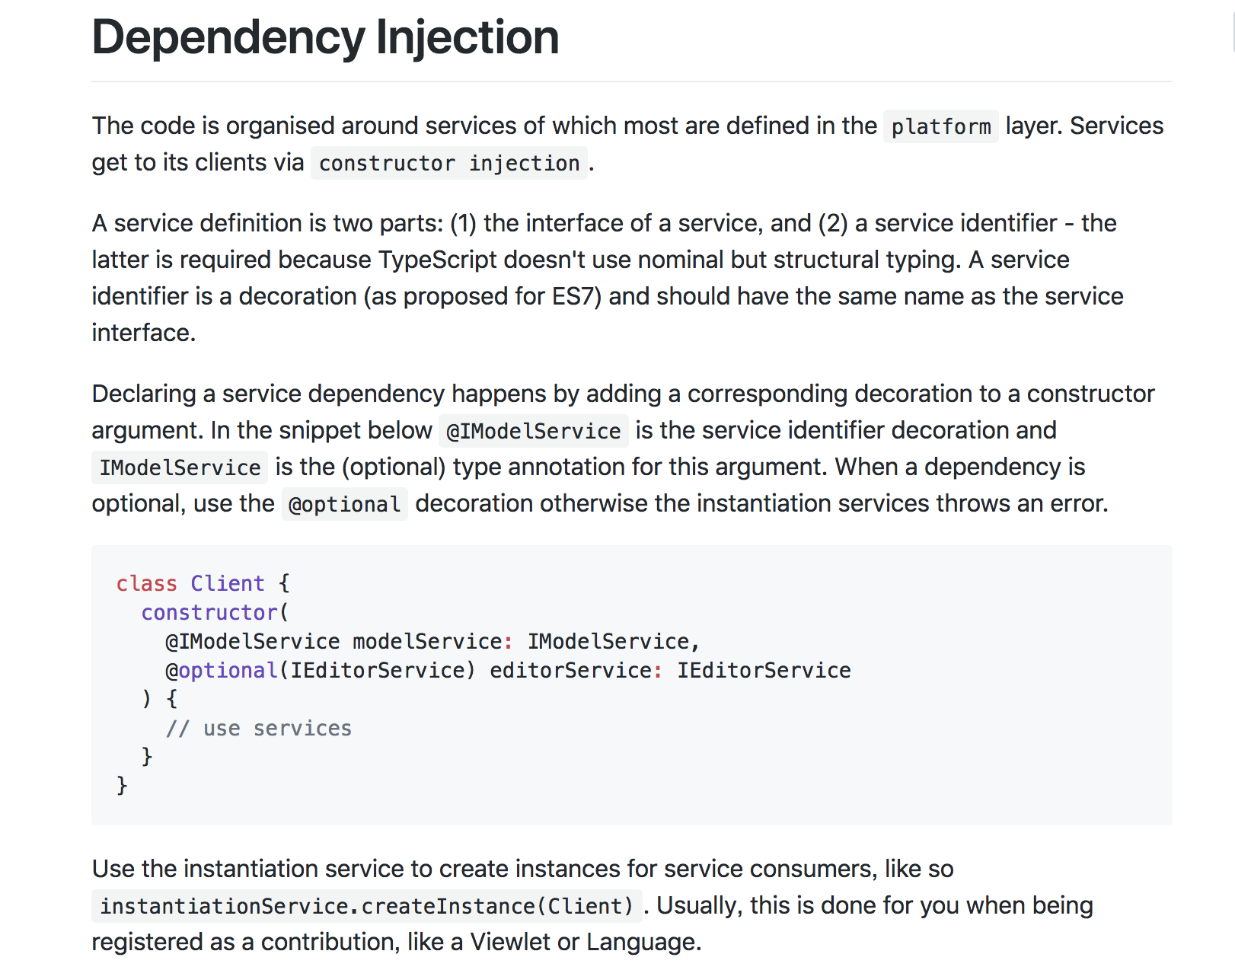
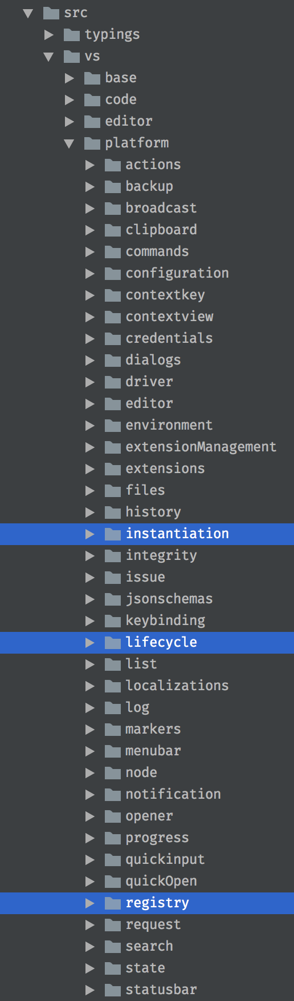
项目结构

Slide 14
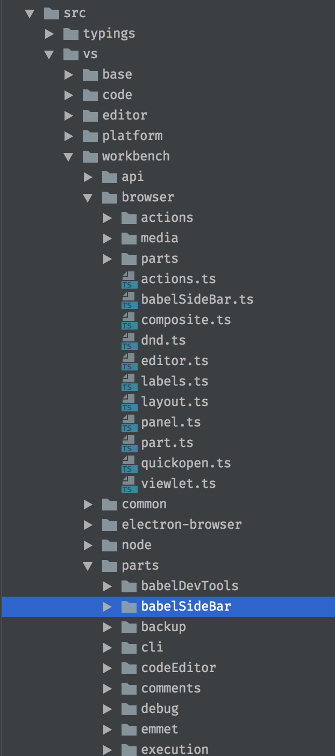
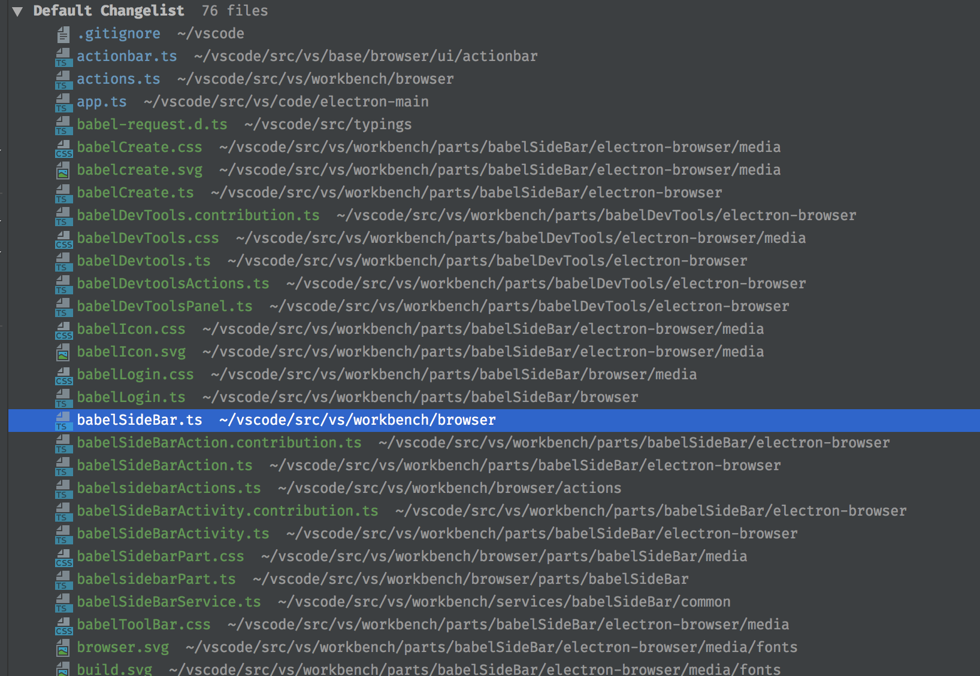
项目结构
Workbench Parts
https://github.com/Microsoft/vscode/wiki/Code-Organization

Slide 15
Workbench Parts
开发
tsconfig husky
electron-reload 热加载
.build文件夹
3种启动方式
插件市场
侧边栏
1. babelside part
2. run task
devtool
webview 切换问题
权限问题
目录

Slide 16
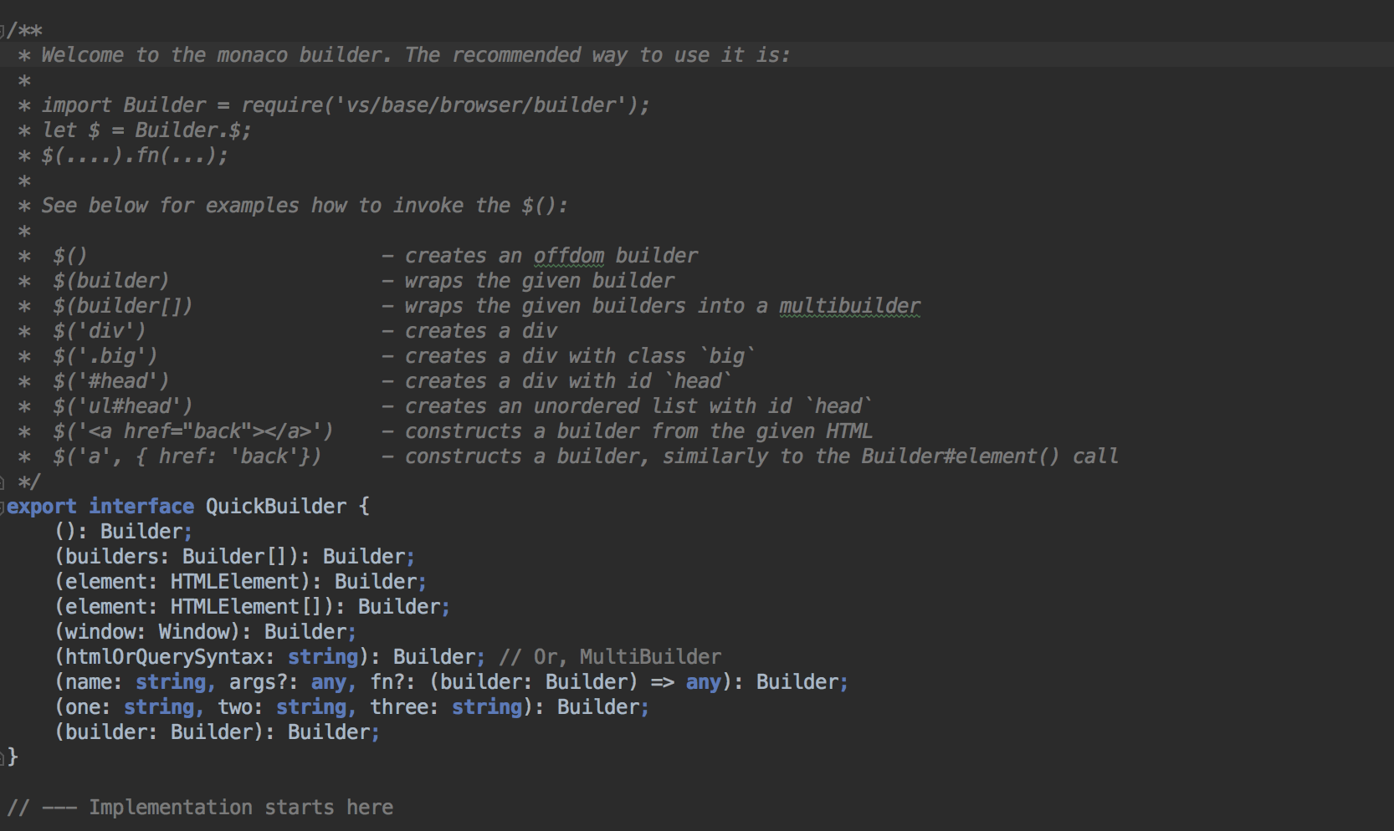
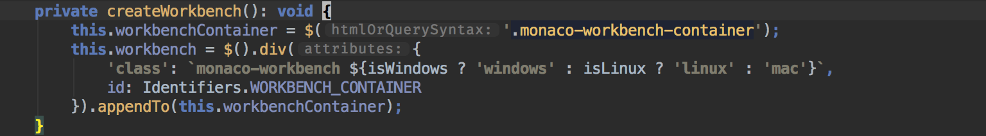
创建dom

Slide 17
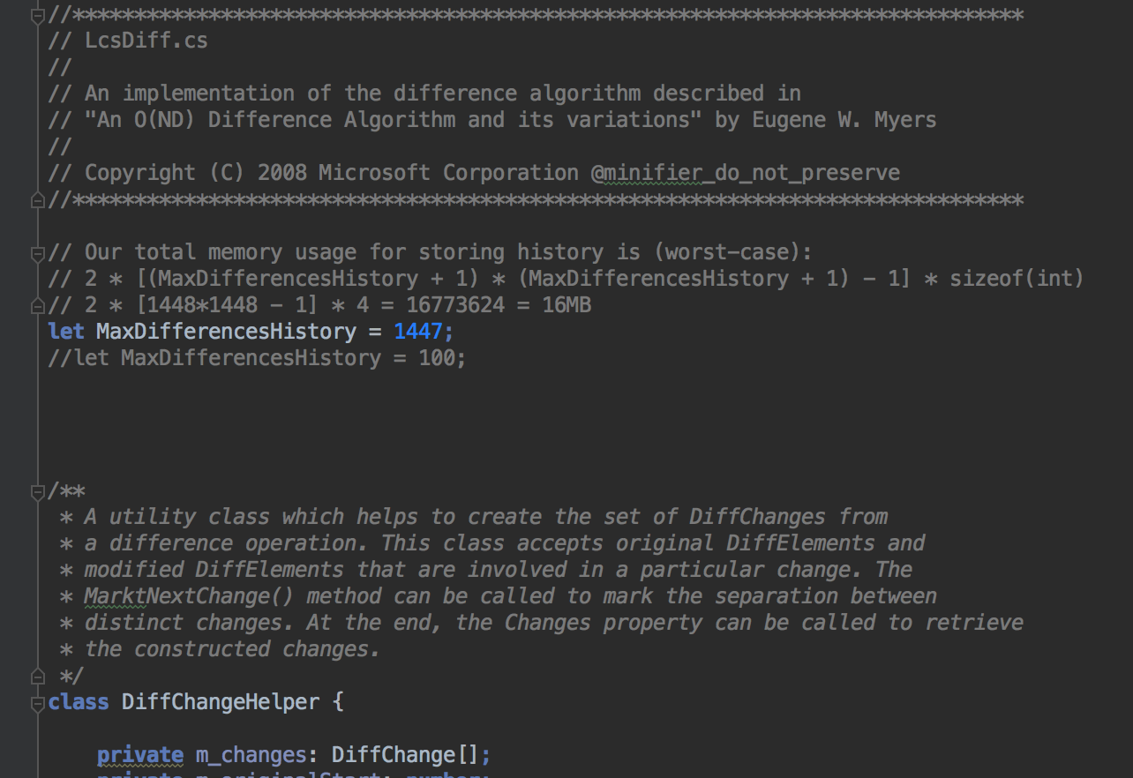
文本diff
https://en.wikipedia.org/wiki/Longest_common_subsequence_problem
https://github.com/facebook/react/issues/10382

Slide 18
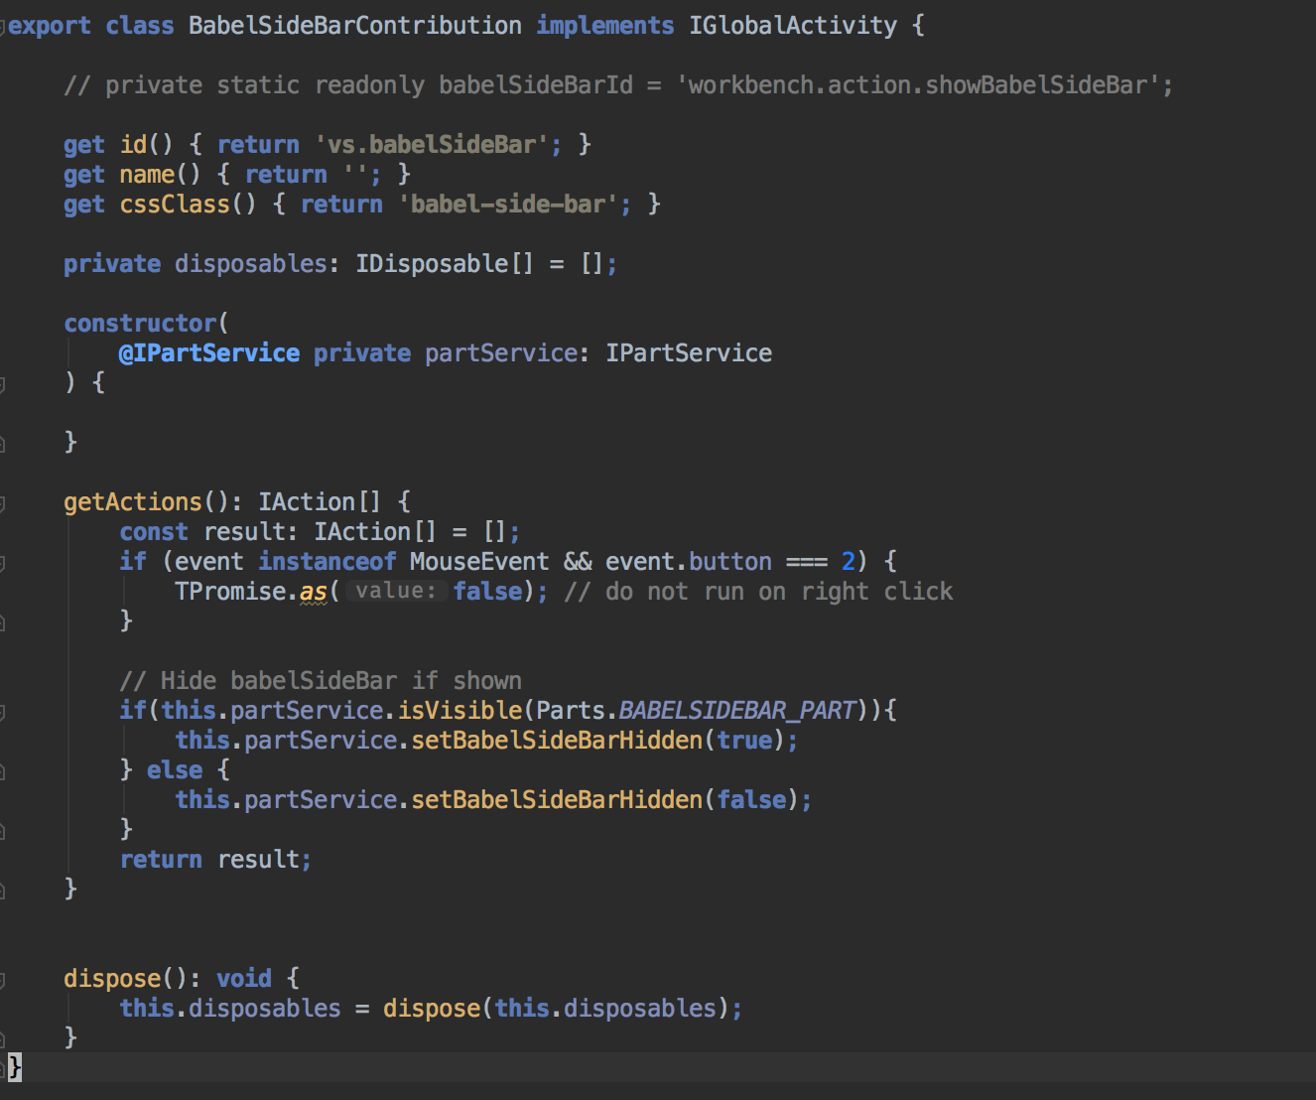
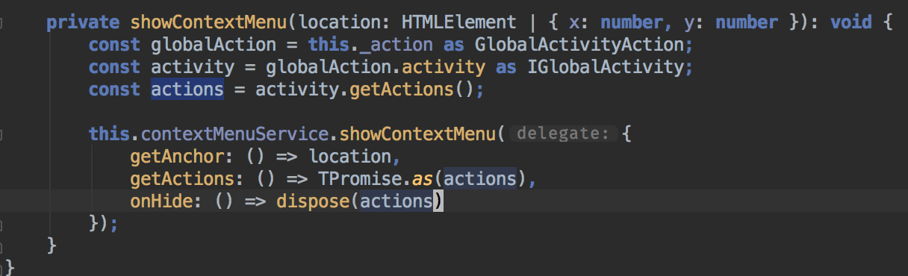
创建activity

Slide 19
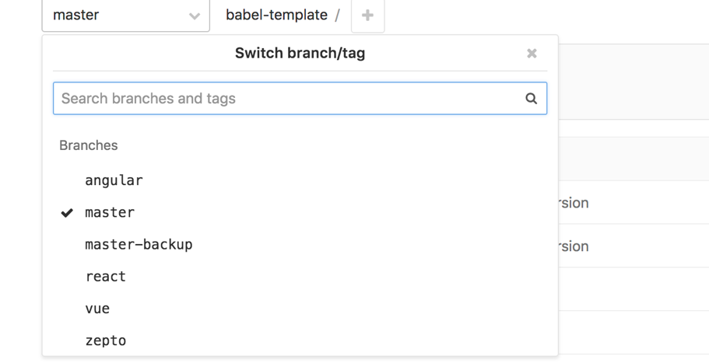
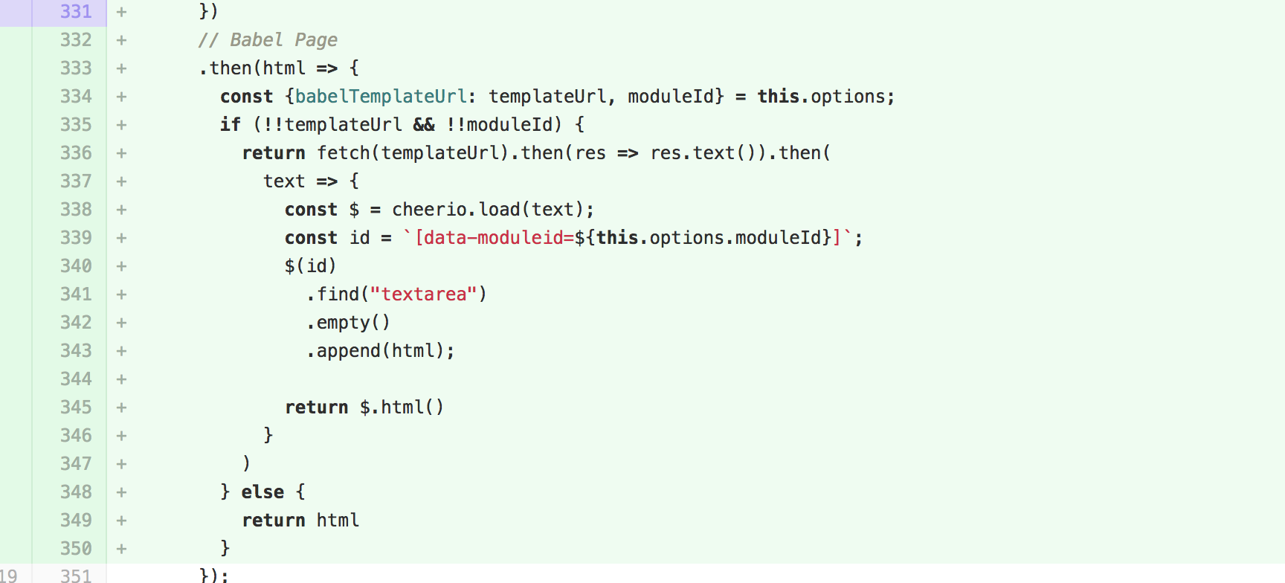
Babel-Template
http://git.jd.com/babel-tower/babel-template
http://git.jd.com/jmfe-packages/babel-html-webpack-plugin

Slide 20
Q&A
感谢
--同时希望有更多的同学参与到项目中来 !
Notes:
研发人员一致

